Slide 1
KUBIZMAS
Dailė ir technologijos
3 klasė
Parengė
Jūratė Šalkauskienė
Ignalinos r. Vidiškių gimnazijos
Pradinių klasių vyresnioji mokytoja

Slide 2
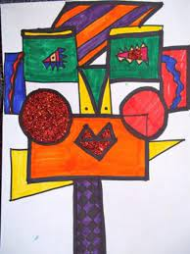
Naudodamiesi pateikta medžiaga ir asmeniniais gebėjimais, dirbdami kartu ir individualiai, nupiešite portretą kubizmo stiliumi.

Slide 3
Pablas Pikasas (1881–1973) – visame pasaulyje žinomas ispanų tapytojas, garsus XX amžiaus menininkas, vienas kubizmo pradininkų.

Slide 4
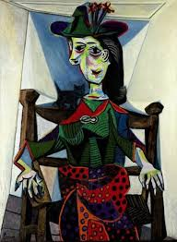
KUBIZMAS - tai reiškia, kad tame pačiame paveiksle nutapyti darbai pavaizduoti iš kelių nesuderinamų kampų. „Dora Mar su kate“. Dora Mar – už dailininką gerokai jaunesnė menininkė, kuri kūrė eiles, fotografavo ir tapė.

Slide 5
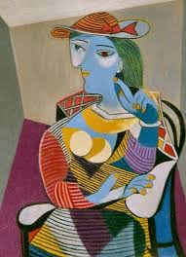
„Sėdinti moteris“
Daugelis tvirtina, kad paveiksle nutapyta moteris atrodo kaip kortų figūra – sunku neįžvelgti panašumo su kortose vaizduojama karaliene.

Slide 6
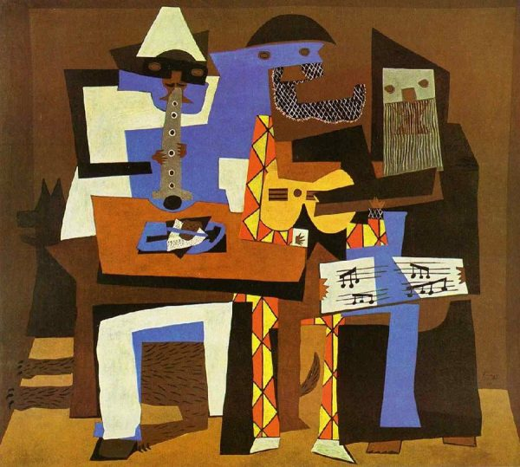
Nors kubistų paveikslai gali atrodyti abstraktūs ir geometriški, juose vaizduojami realūs objektai. „Trys muzikantai“ – vienas žymiausių Pikaso darbų. Manoma, kad jame pavaizduotas pats Pikasas ir du labai geri dailininko draugai.

Slide 7
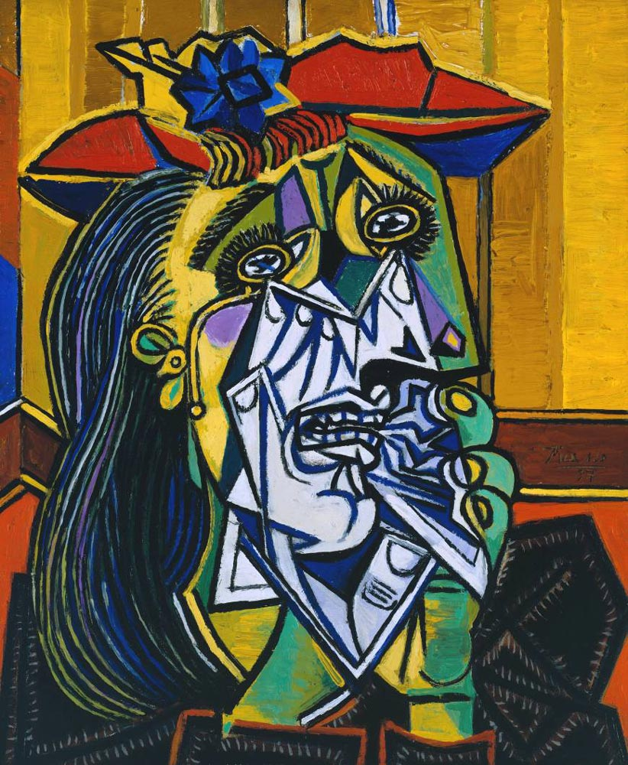
„Verkianti moteris“
Pikasas nutapė ašaromis paplūdusią moterį, laikančią savo negyvą kūdikį.

Slide 8
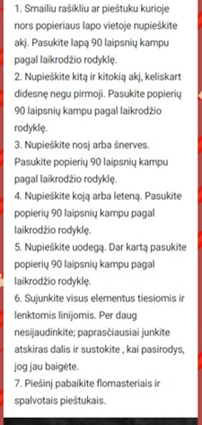
O dabar - prie darbo!

Slide 9
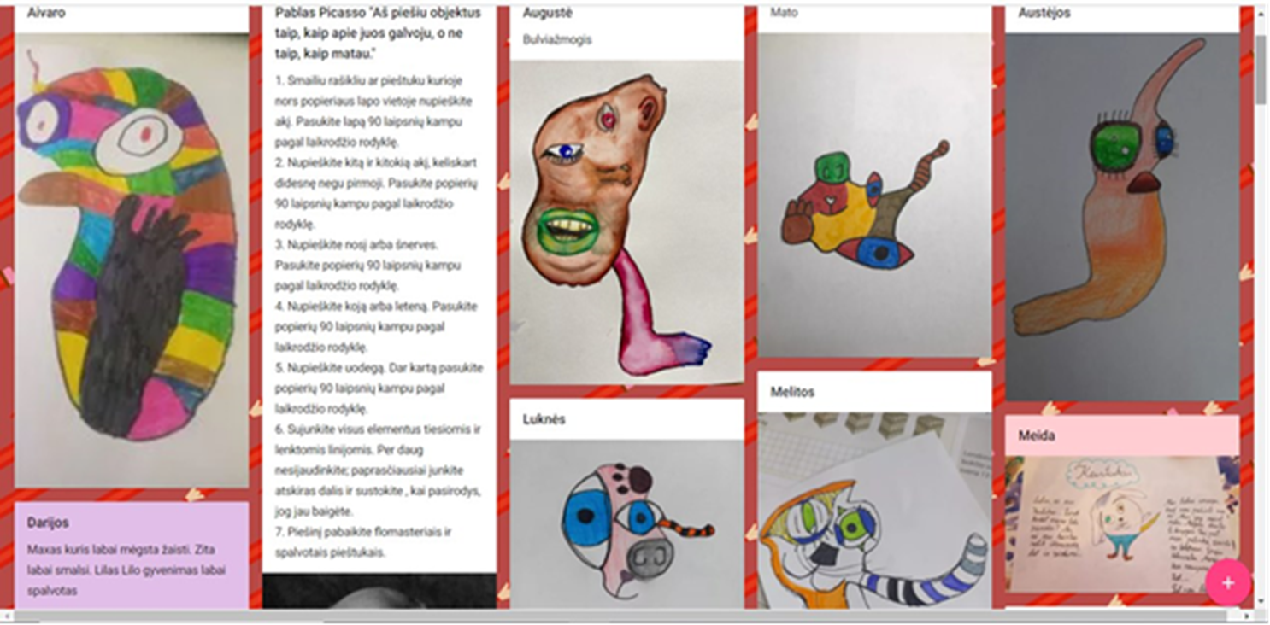

Slide 10
Šaltinaiai:
https://vilniausgalerija.lt/
http://ars.mkp.emokykla.lt/Ars2/9h_xx1/kubizmas.htm
https://lt.wikipedia.org/wiki/Pablo_Picasso
https://www.facebook.com/

